Slide 1
Муниципальное бюджетное дошкольное образовательное учреждение Чановский детский сад № 4 Чановского района Новосибирской области
Конкурс мультимедийных презентаций
на тему
«Мой папа – герой»
Направление: «Мой папа – профессионал!»
Руководитель: Лапина Елена Николаевна
Воспитанница детского сада №4
старшей группы
Лапина Ксения 6 лет
2020г

Slide 2
Профессией всех на свете много
Профессионалом сложно стать
И важно выбрать ту дорогу
Чтобы все двери открывать
Вот, например, учитель в школе
Он с информатикой на «ты»
А может в английском тоже
Добавить знания пласты
Мой папа стал Лауреатом I степени
Областного молодёжного творческого конкурса
«Знамя Победы»
в номинации «Web - страница»

Slide 3
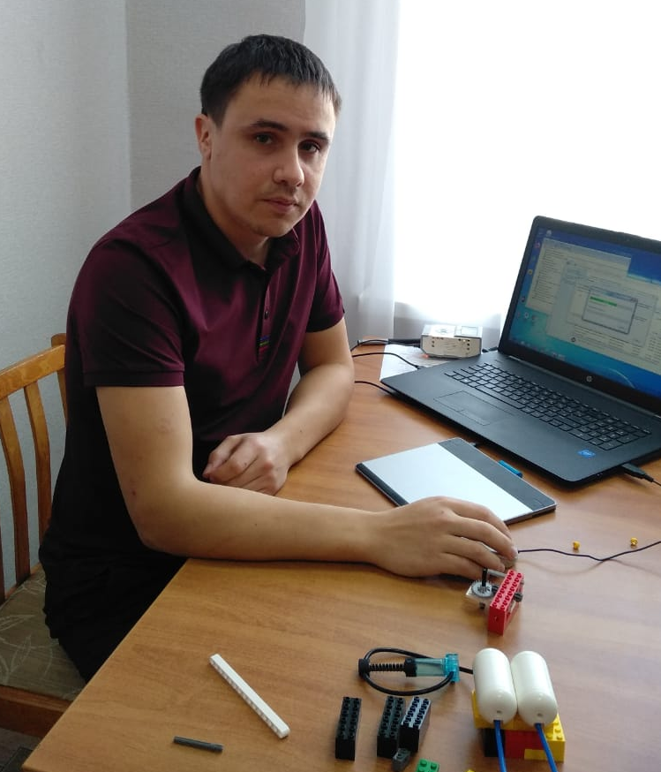
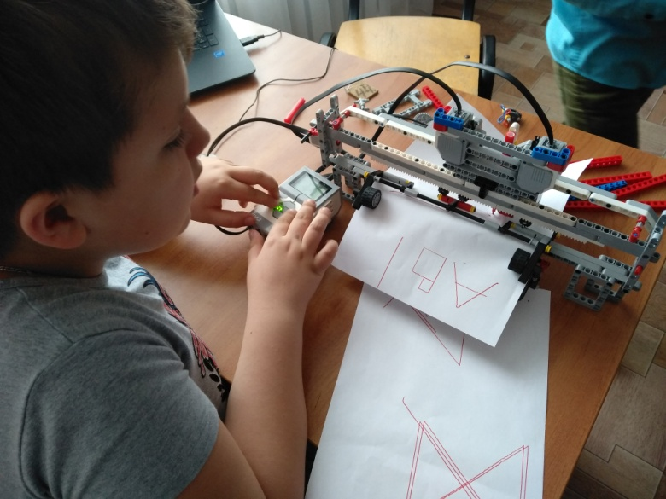
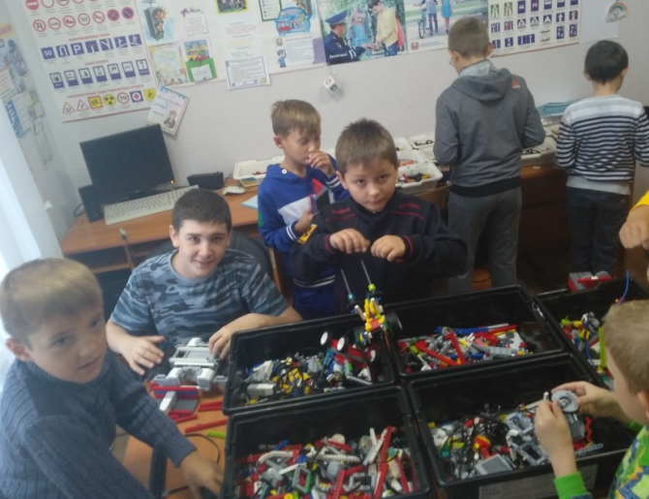
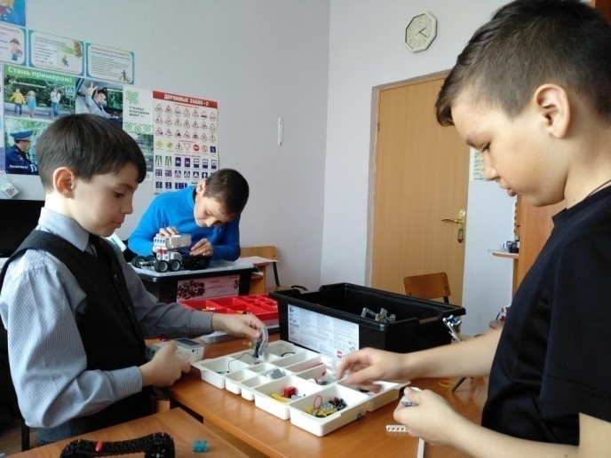
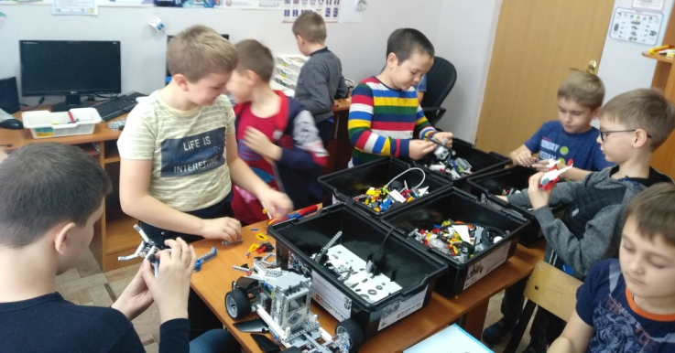
Хорошо, но что же дальше?
Нету времени дремать
Ведь мой папа – педагог
Роботов он будет собирать
Построить робота не просто
Хоть у любого ты спроси
А если будет сто вопросов
Ты к педагогу подойди

Slide 4
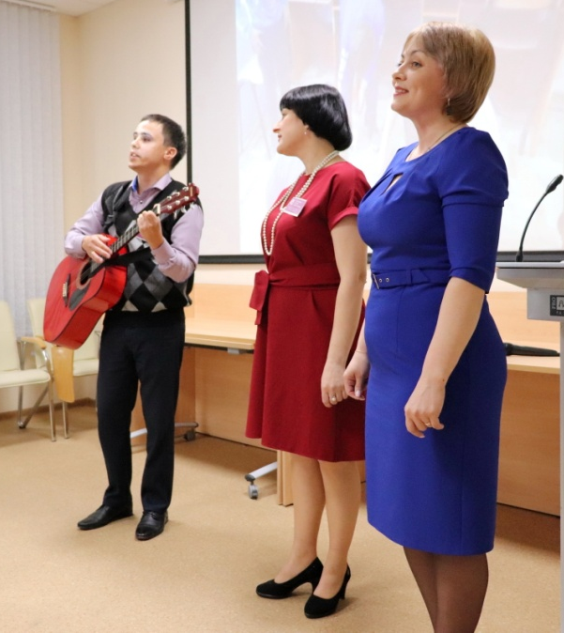
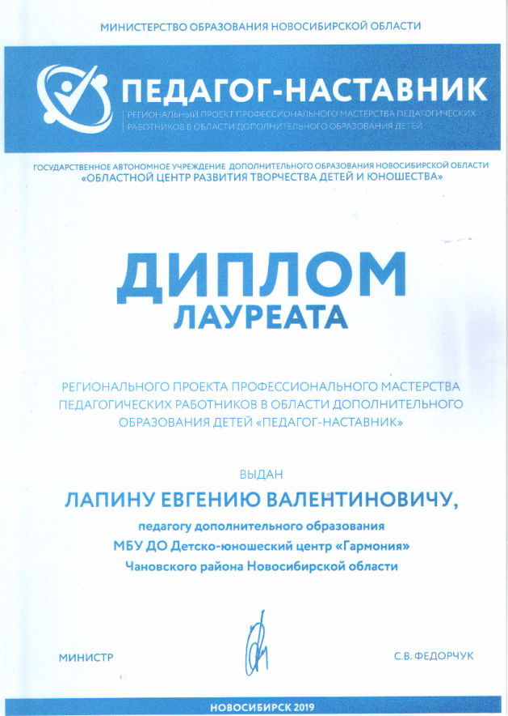
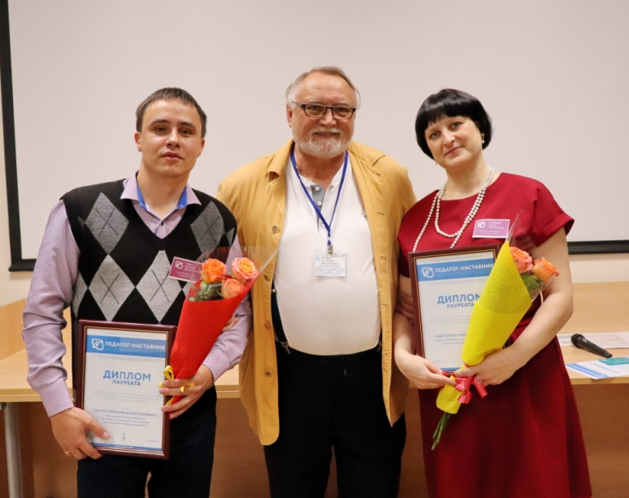

Slide 5
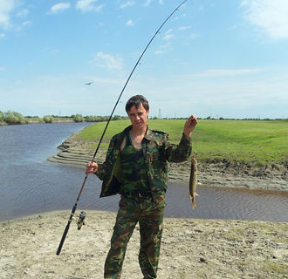
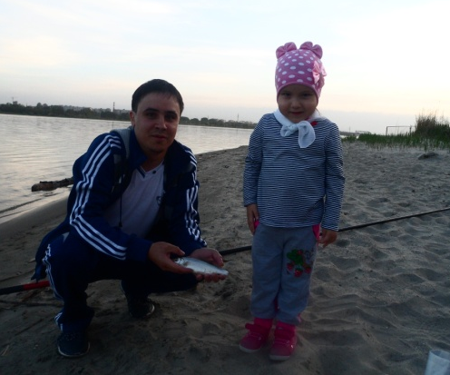
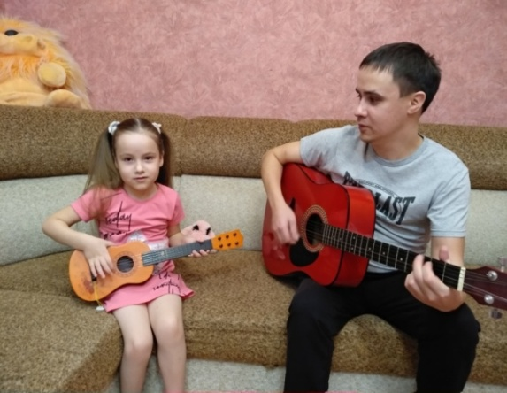
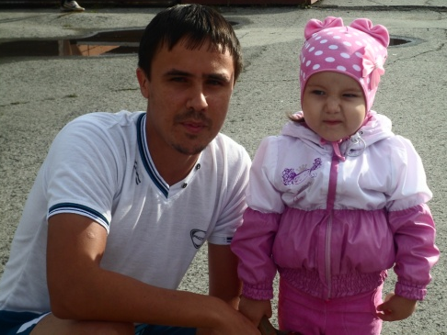
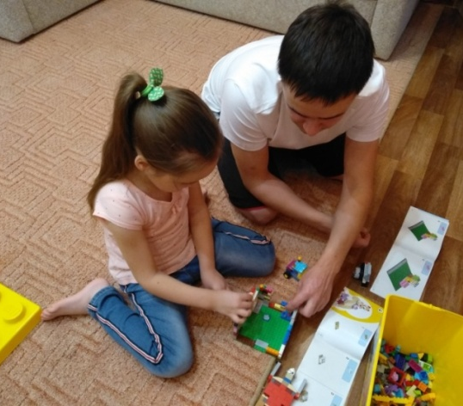
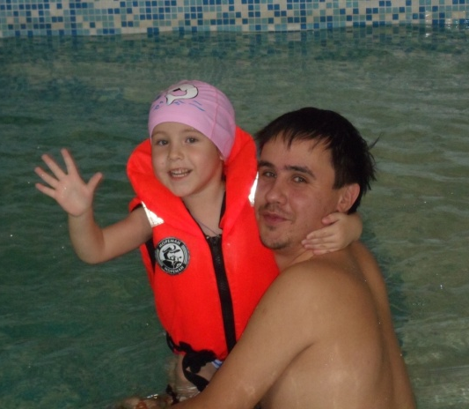
Мой папа самый сильный, Мой папа знает всё. Про мир автомобильный, И разное зверьё. Про горы и дороги, Про всё, что есть вокруг. Бывает папа строгим, Но он всегда мой друг. И ко всему, когда-то… Он сам мне говорил. Был в Армии солдатом И Родине служил. К размолвкам все причины Для нас равны нулю. Он эталон мужчины — И я его люблю. Мой папа самый, самый! Я так скажу о нём!.. И он нас любит с мамой! Вот так мы и живём!

